Slide 1



ТЕХНИЧЕСКА КАРТА за НАЦИОНАЛНА ПРОГРАМА
„НЕСТЛЕ ЗА ПО-ЗДРАВИ ДЕЦА“
2023/2024

Slide 2
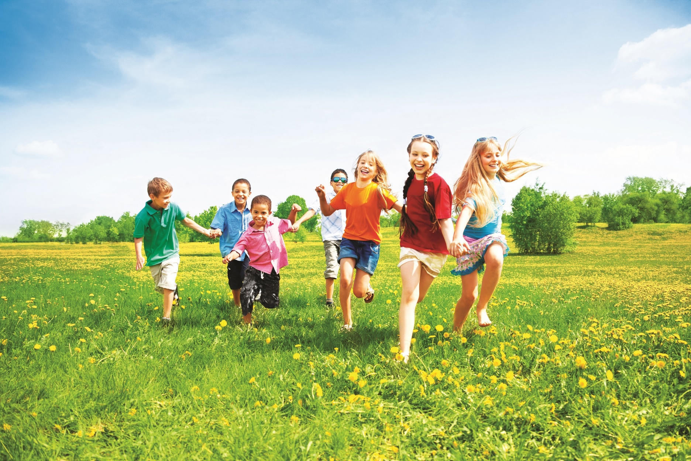
Обща информация
От Марияна Ангелова
/име на директора/
Директор на Детска градина «Ралица»
/име на детската градина/
Адрес: гр. Кричим, ул. «Никола Вапцаров» № 8 А
/детската градина/
Брой участващи деца: Деветдесет ( 90 ) деца.

Slide 3

С настоящото представям как са протекли уроците от Програмата „Нестле за По-здрави деца“ и предоставям идея, с която бих продължил Програмата в своята детска градина.

Slide 4
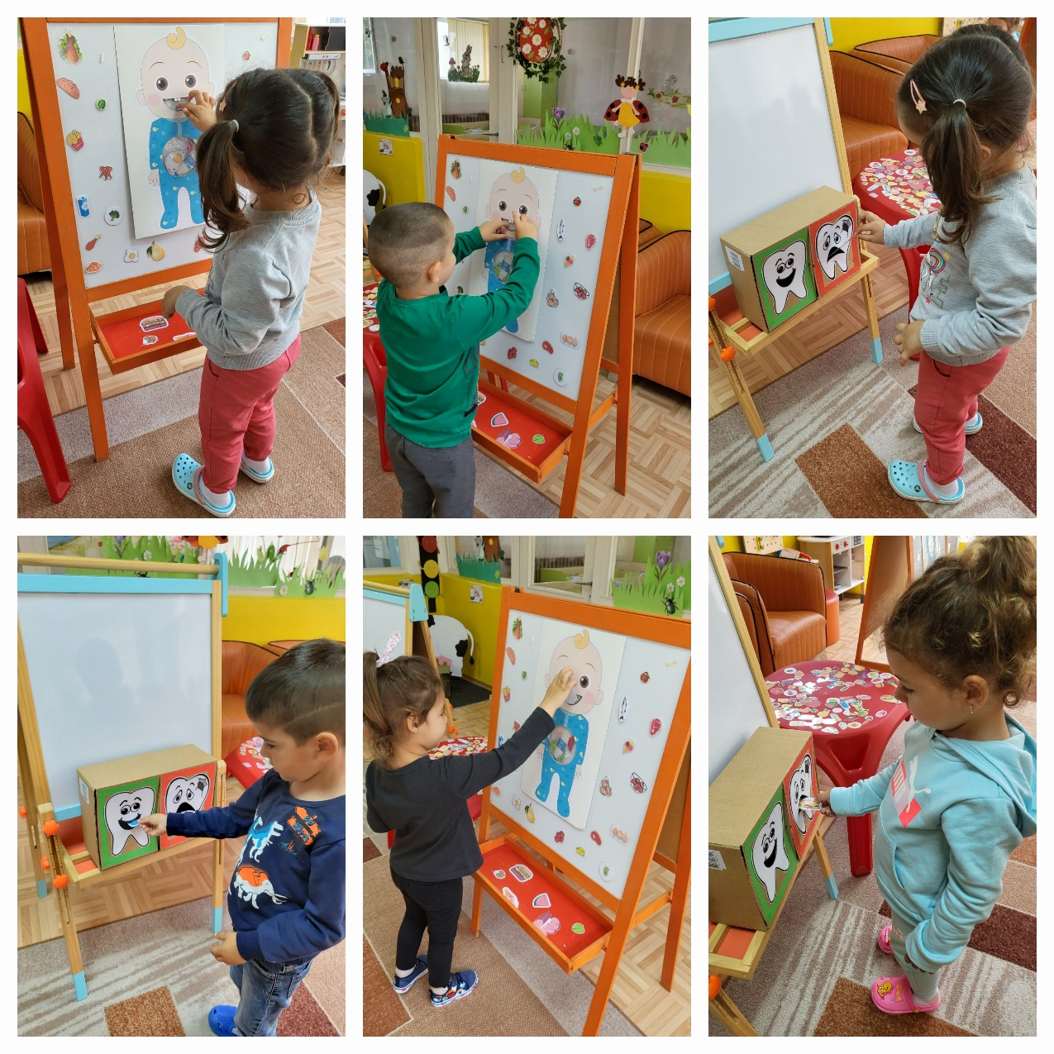
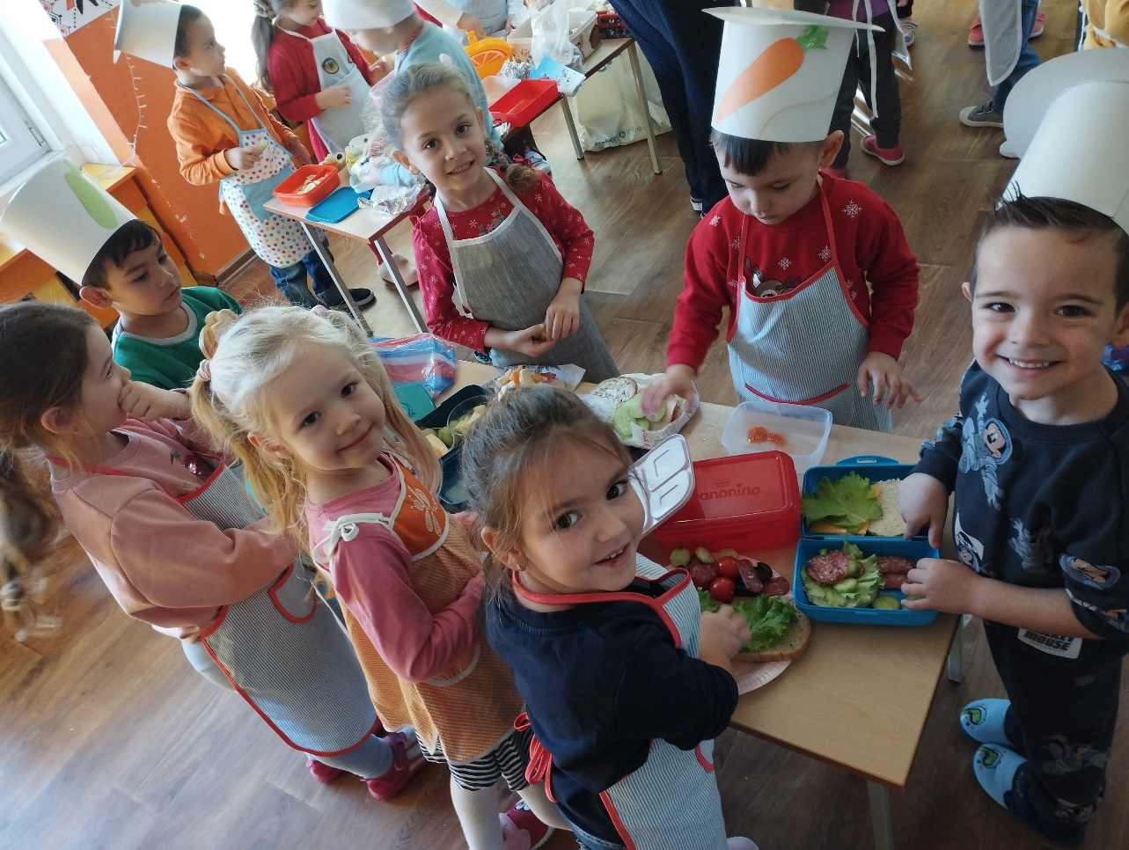
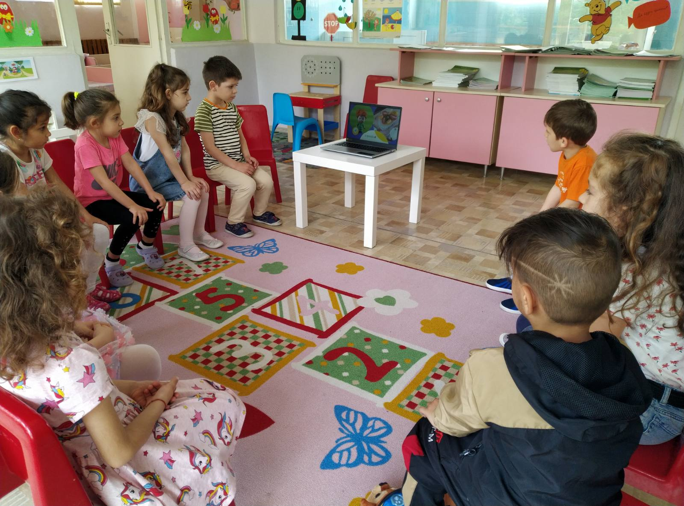
Модул 1: Здравословно и балансирано хранене
Описание (в рамките на 50 думи):
Подготвихме и реализирахме различни игри и дейности, свързани със здравословното и балансирано хранене на децата.
Целта ни беше още в най-ранна възраст децата да се запознаят с различните видове храни, да разберат откъде идват и колко е важно да се хранят с разнообразна храна, да правят информиран избор.
Уроците преминаха (повече от една възможна опция):
x Успешно;
o Задоволително;
o Слабо;
x В дигитален формат
Снимки:

Slide 5
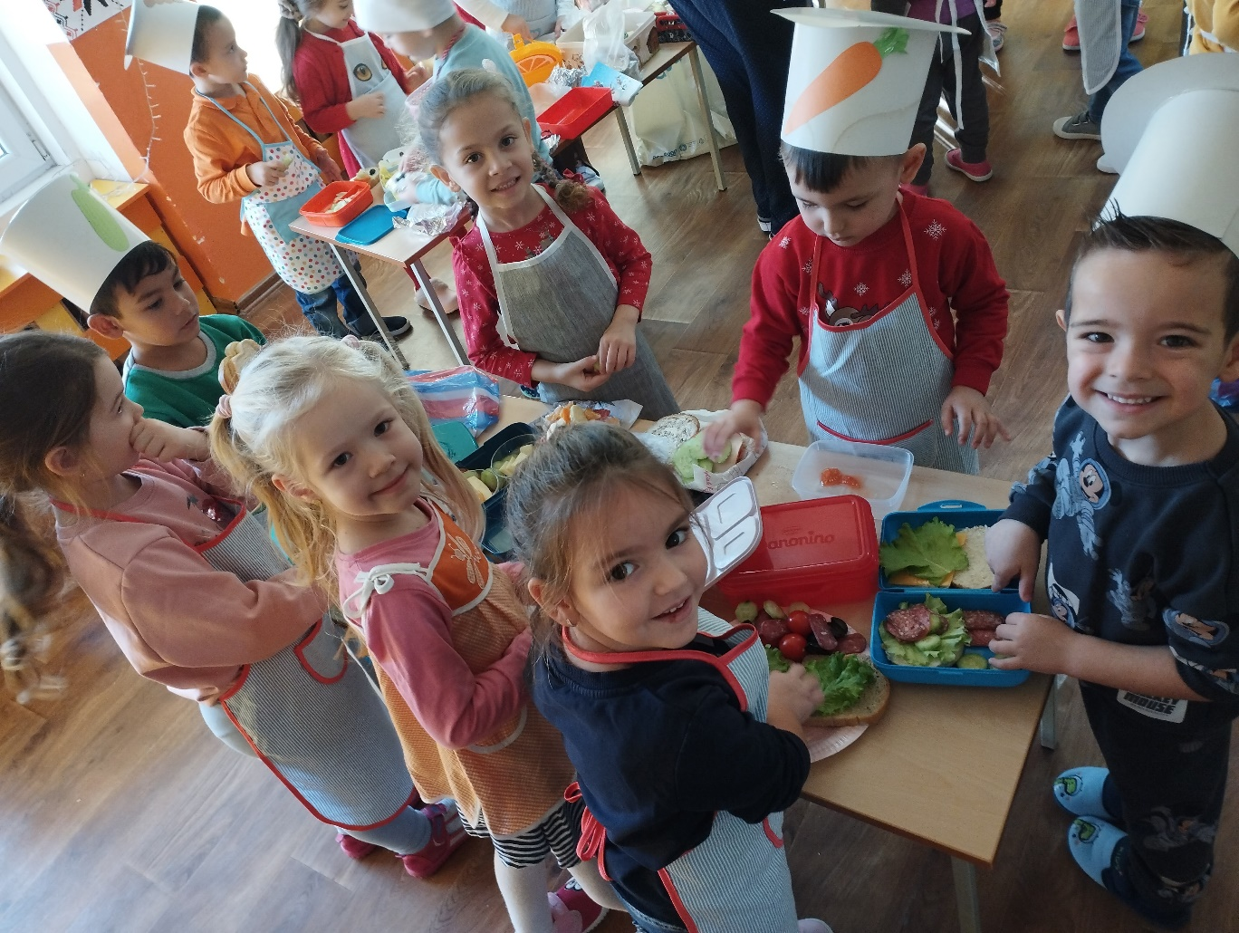
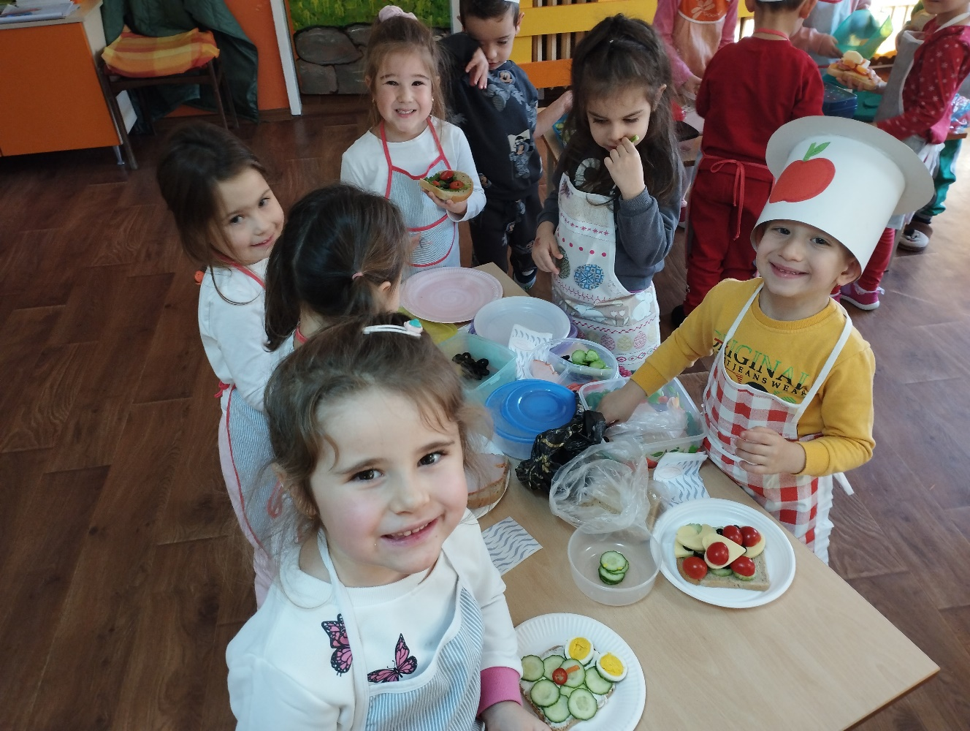
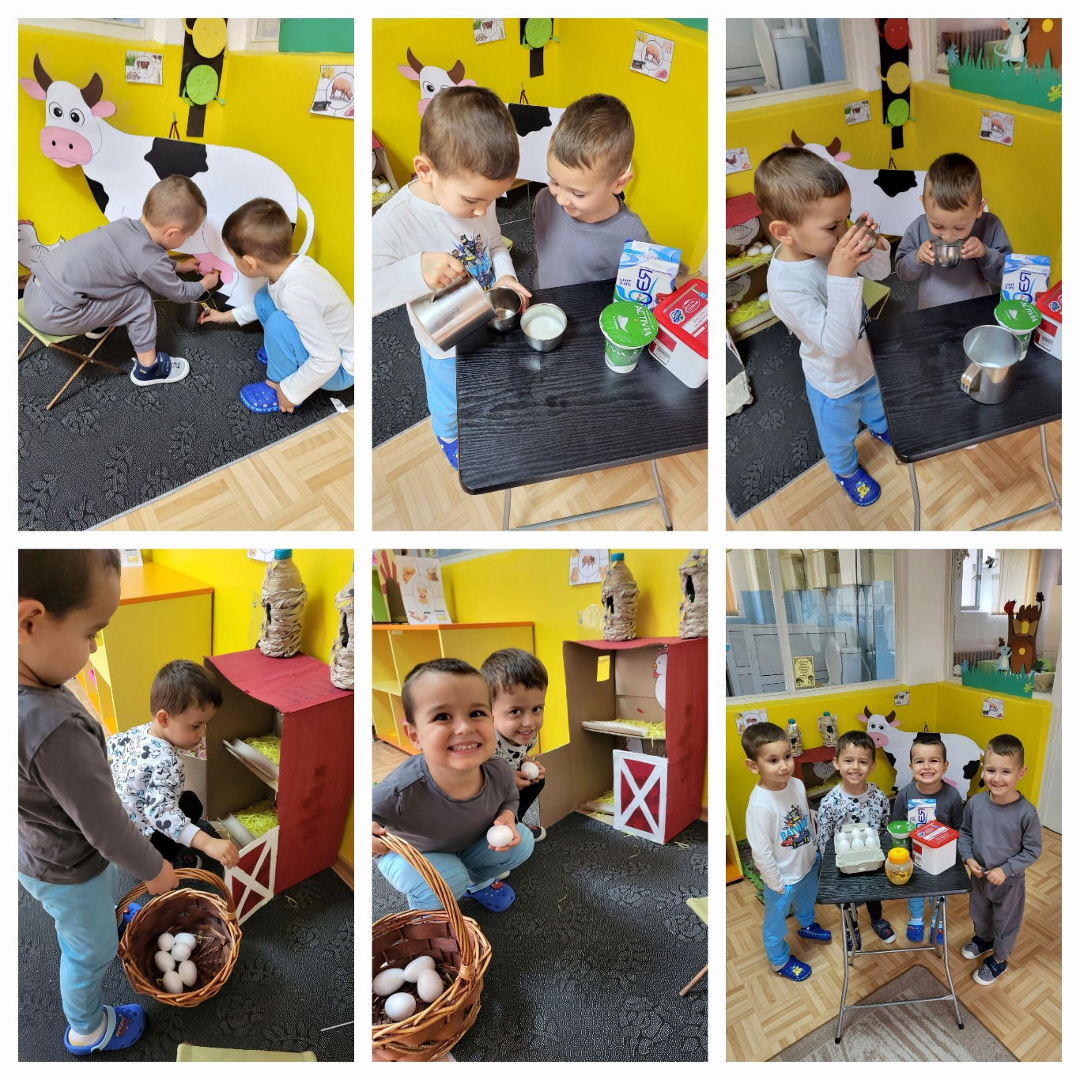
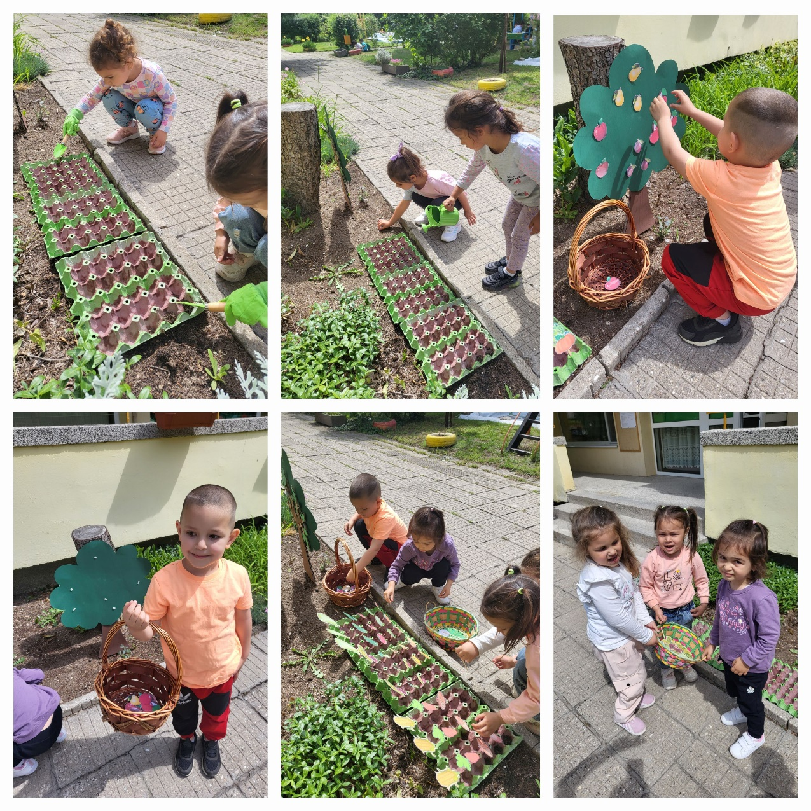
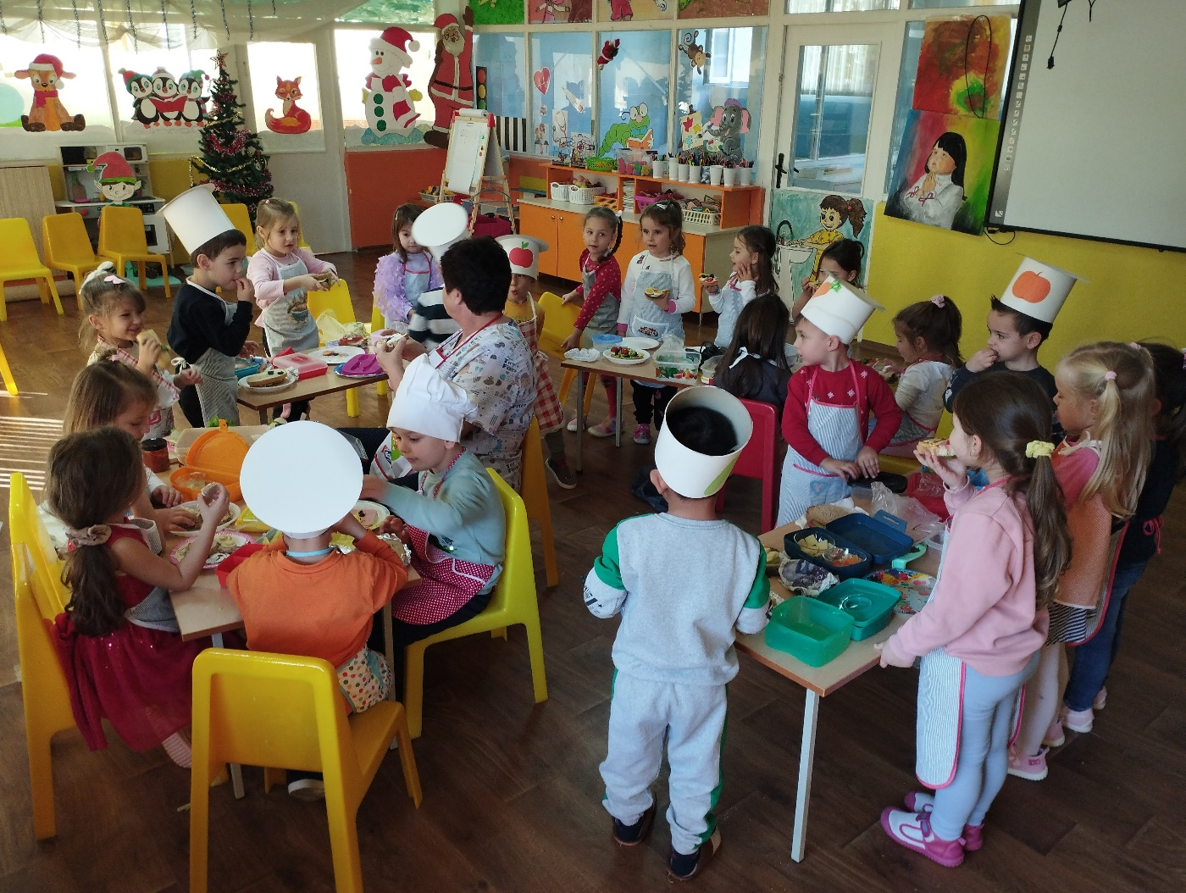
Модул 1: Здравословно и балансирано хранене

Slide 6
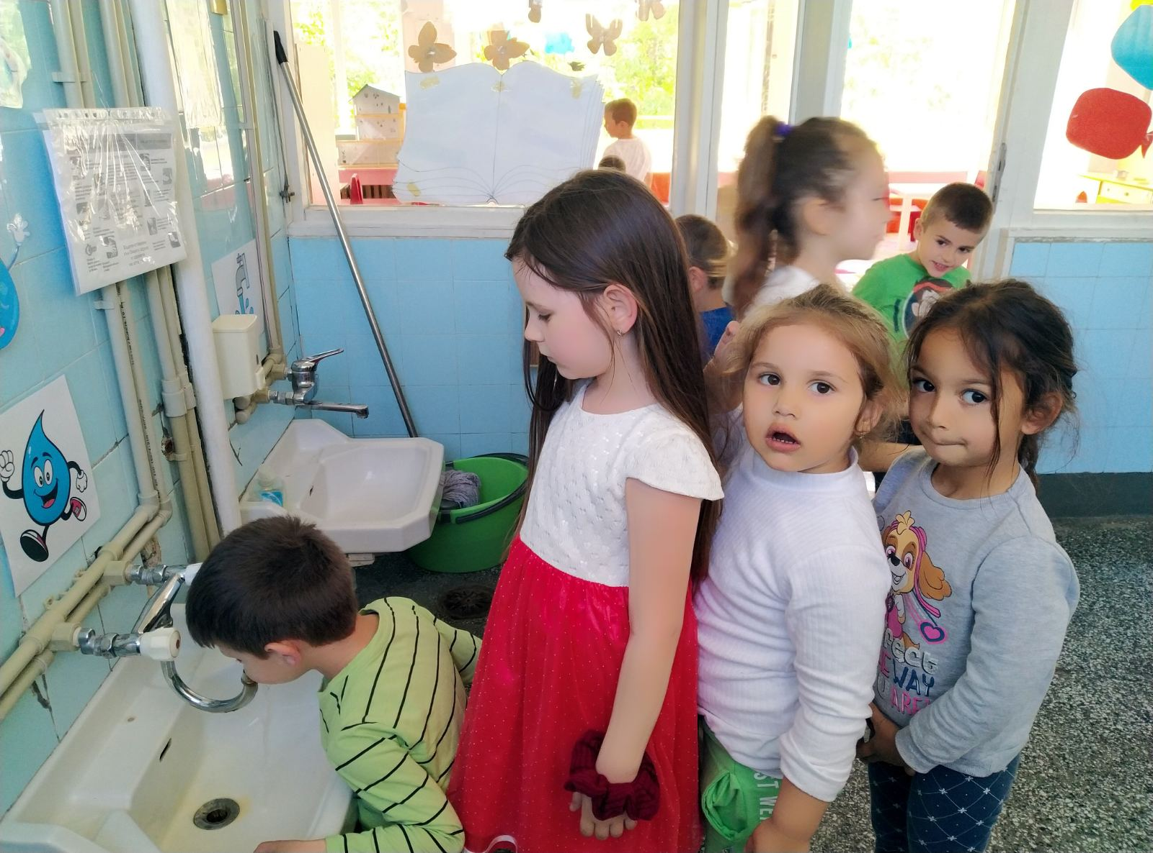
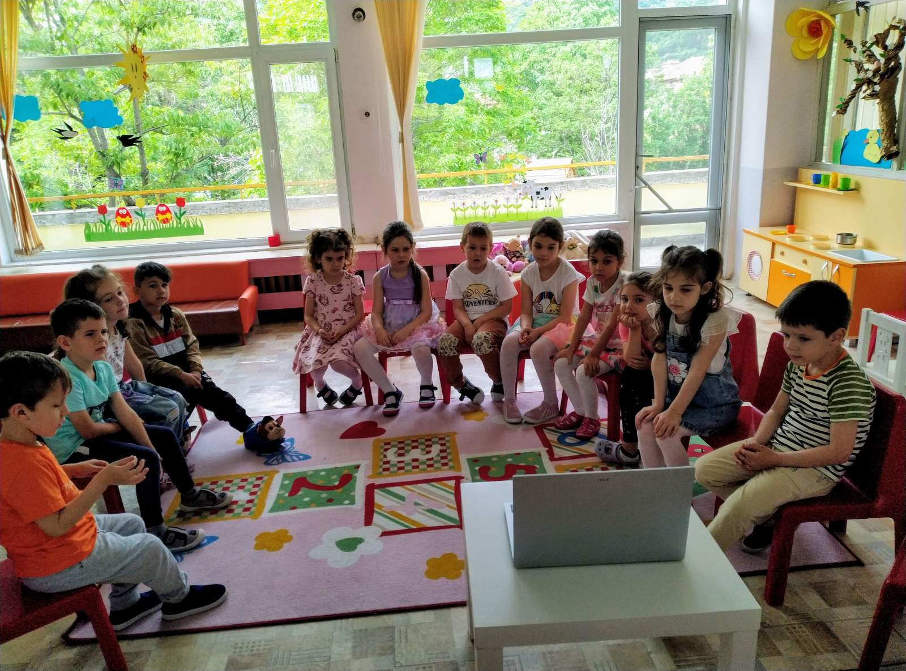
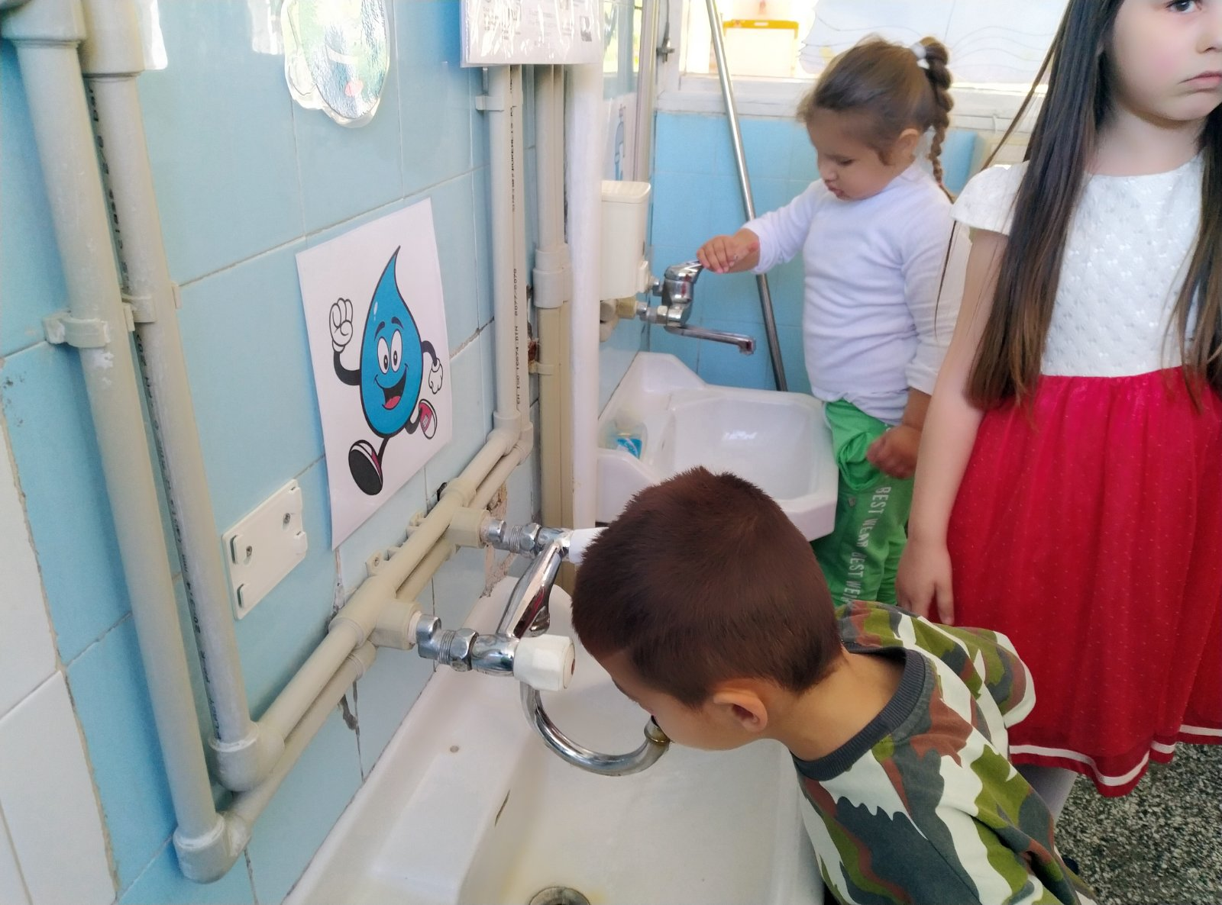
Модул 2: Важността от хидратацията
Описание (в рамките на 50 думи):
Ранното изграждане на здравословни навици за хидратация е от съществено значение за здравето и пълноценния живот на малките деца.
Заради трайната тенденция към трупането на наднормено тегло от ранна възраст водата става ключов фактор в стремежа да се противодейства на това явление. Водата хидратира тялото като служи като смазка за овлажняване на ставите, а също така предпазва очите, мозъка и гръбначния мозък. Водата осигурява снабдяването на организма с енергия и поддържа нормалните функции на всички органи, особено през периода на тяхното развитие.
Уроците преминаха (повече от една възможна опция):
x Успешно;
o Задоволително;
o Слабо;
x В дигитален формат
Снимки:

Slide 7
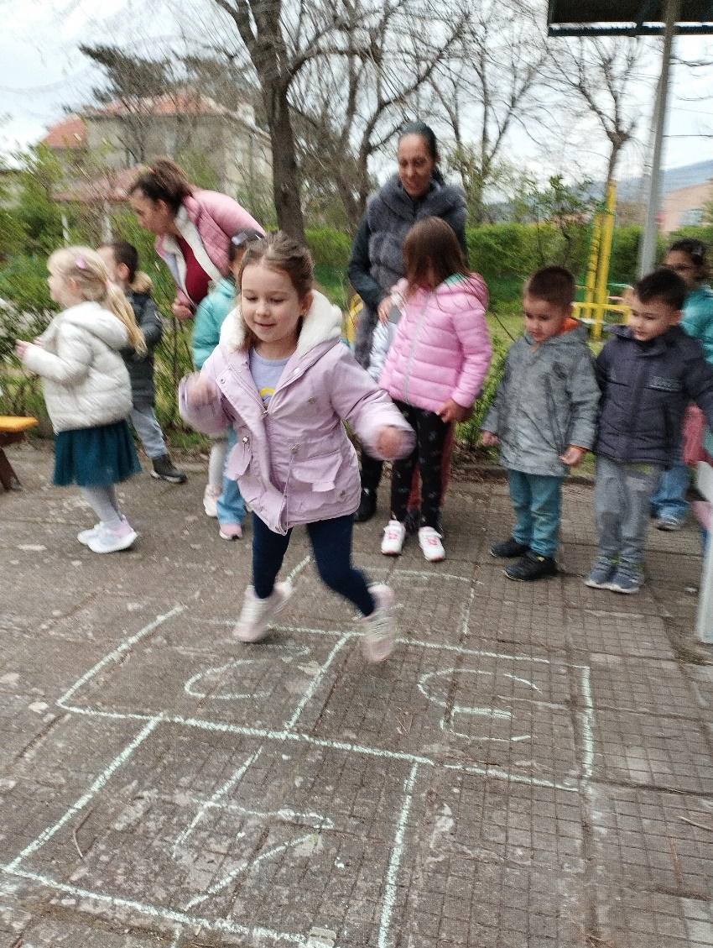
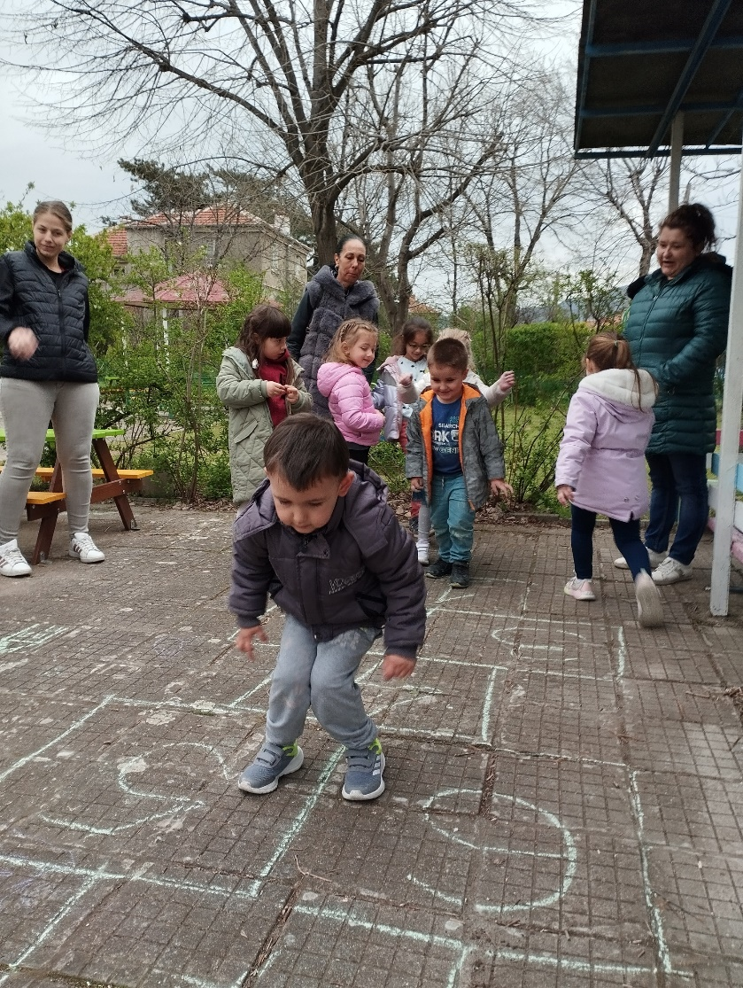
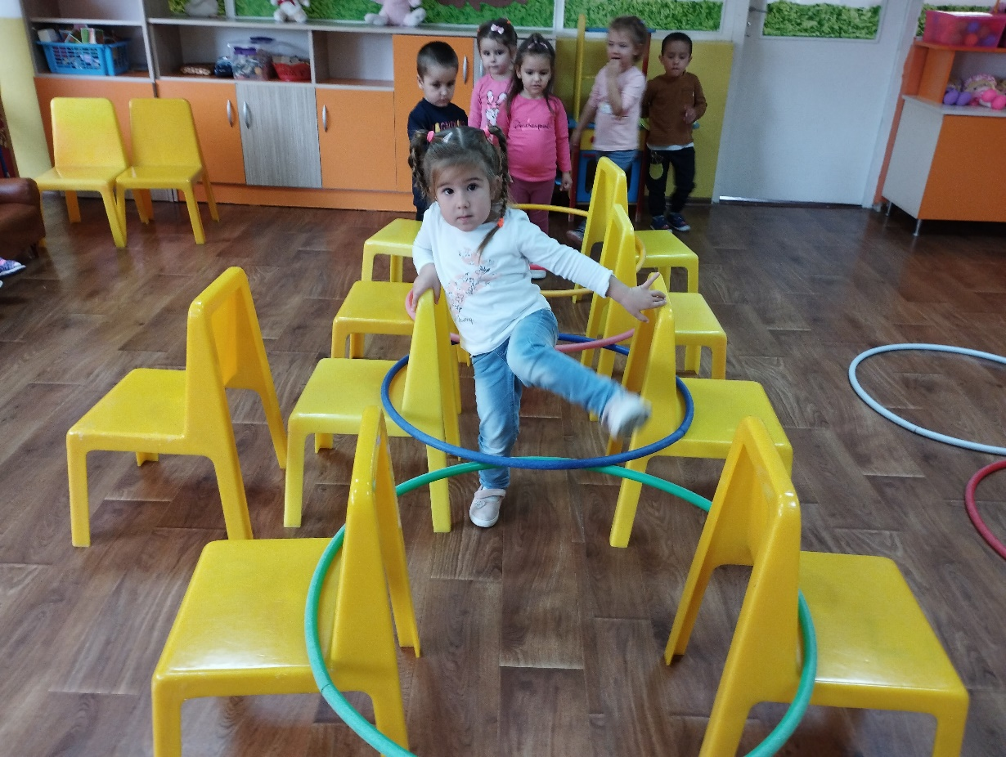
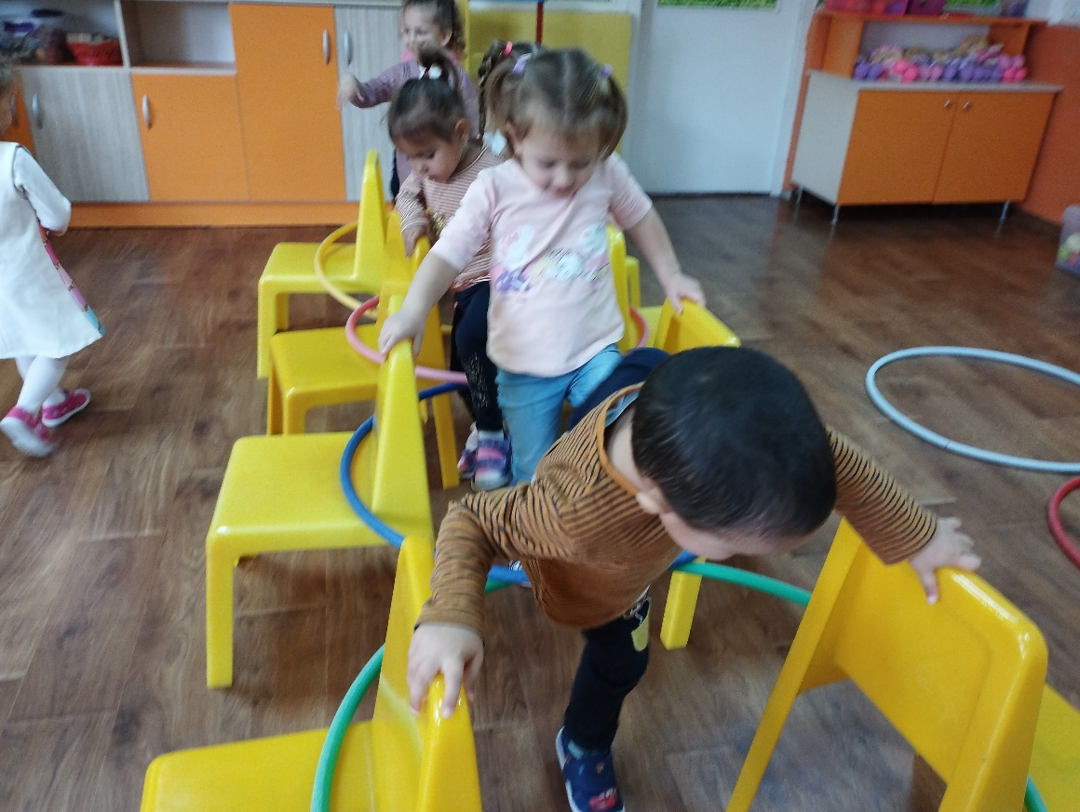
Модул 3: Активно движение
Описание (в рамките на 50 думи):
Игрите с активно движение съдействат за физическото и функционалното развитие на децата, формират траен интерес и желание за системни занимания и спорт. Всекидневно създаваме условия за пълноценен физически режим в детската градина, наситен с разнообразни движения и игри. Целенасочено въздействаме върху заздравяване организма на децата, създаваме положително отношение към двигателната активност, здравословния начин на живот и спорта.
Уроците преминаха (повече от една възможна опция):
x Успешно;
o Задоволително;
o Слабо;
o В дигитален формат
Снимки:

Slide 8
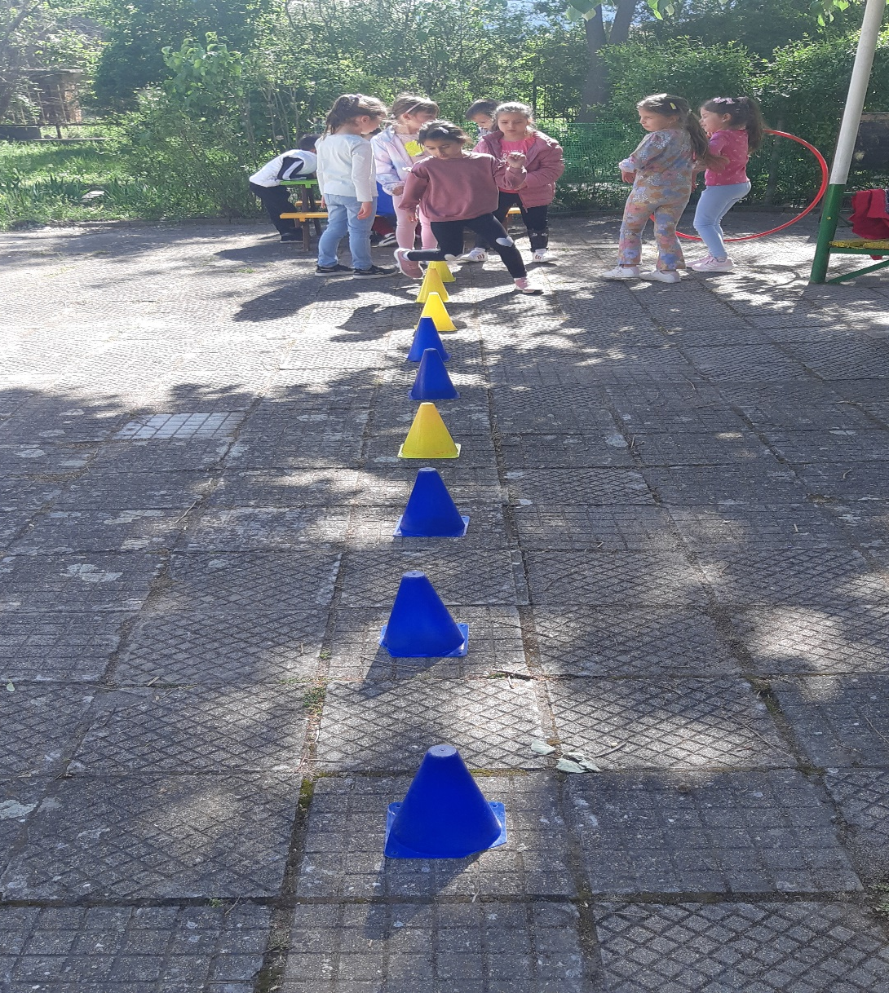
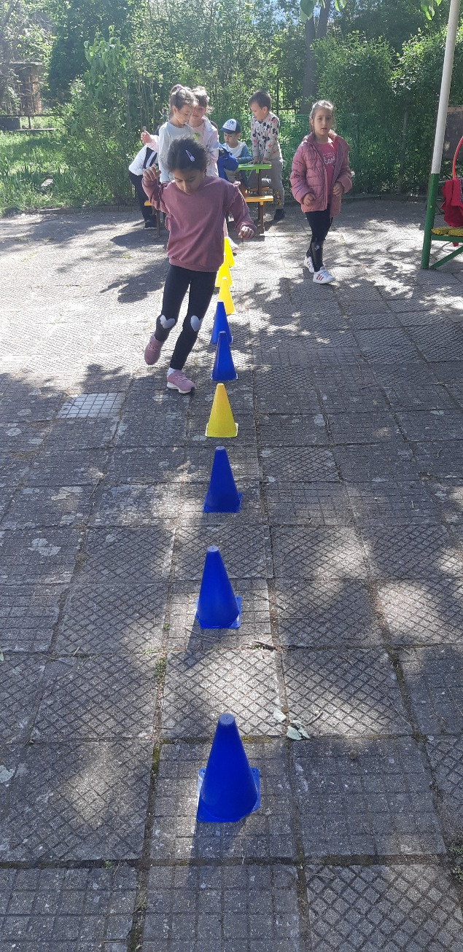
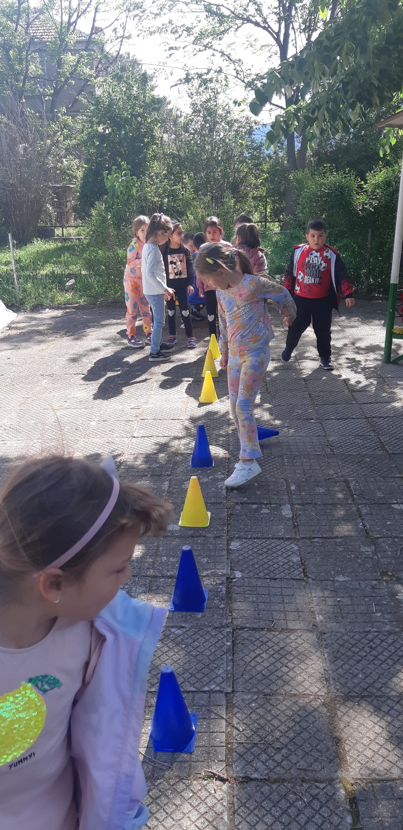
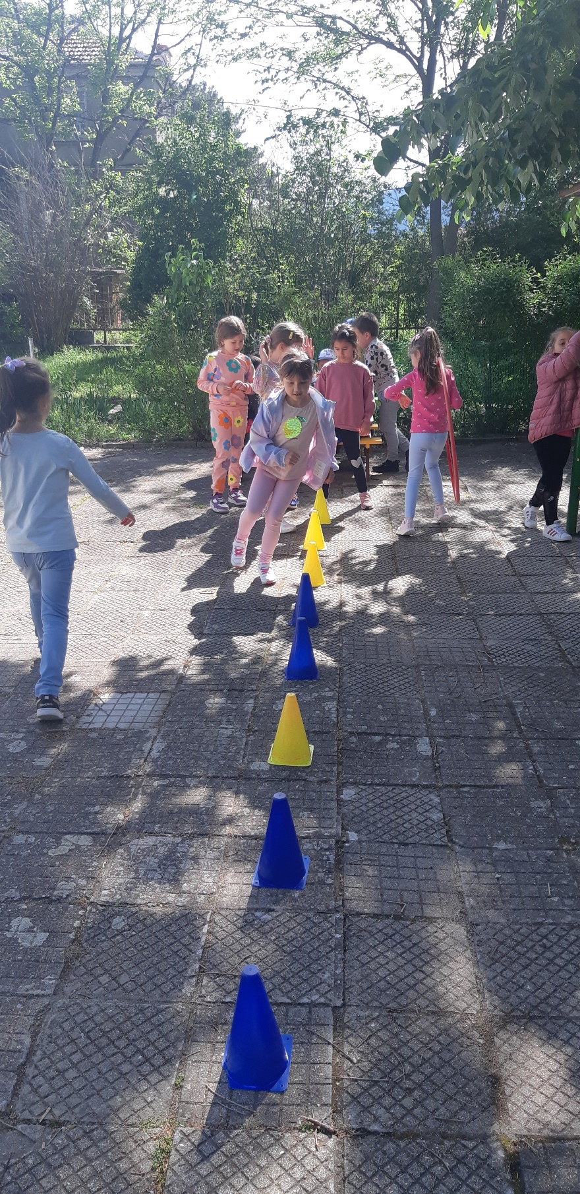
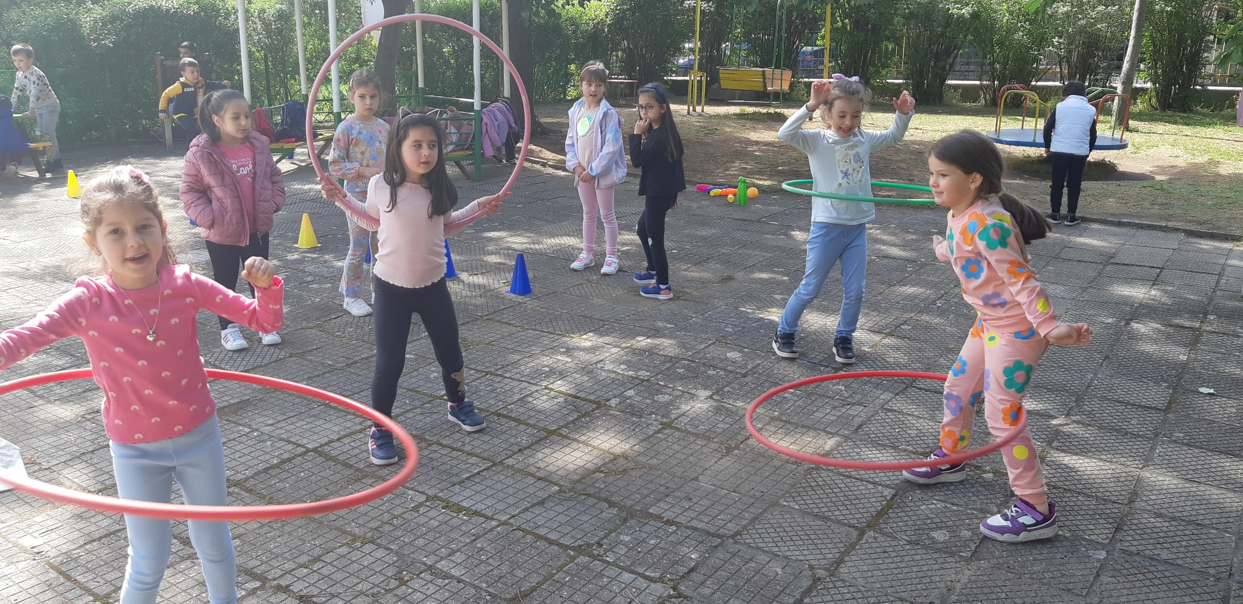
Модул 3: Активно движение

Slide 9
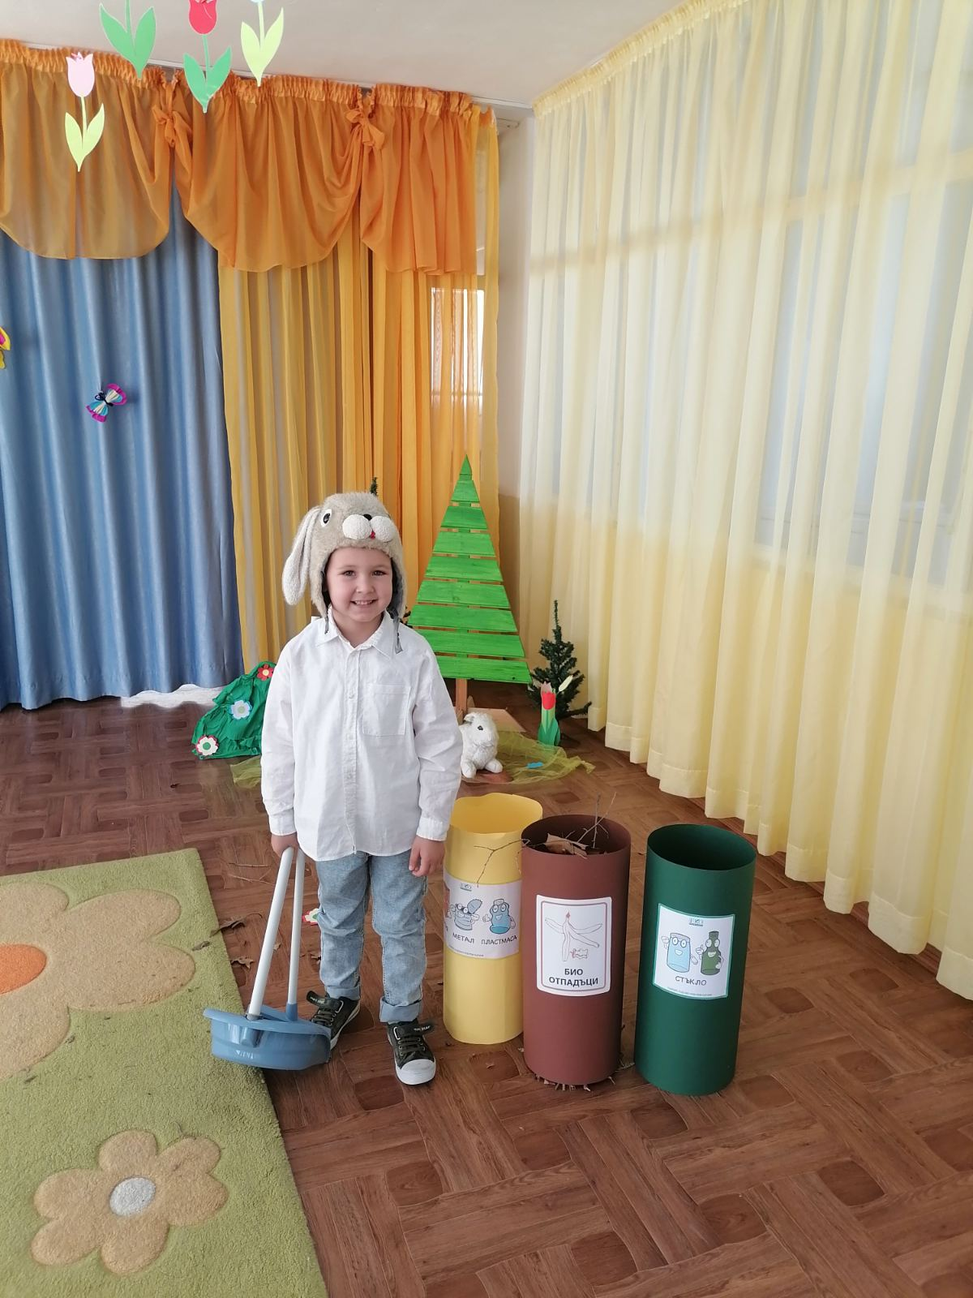
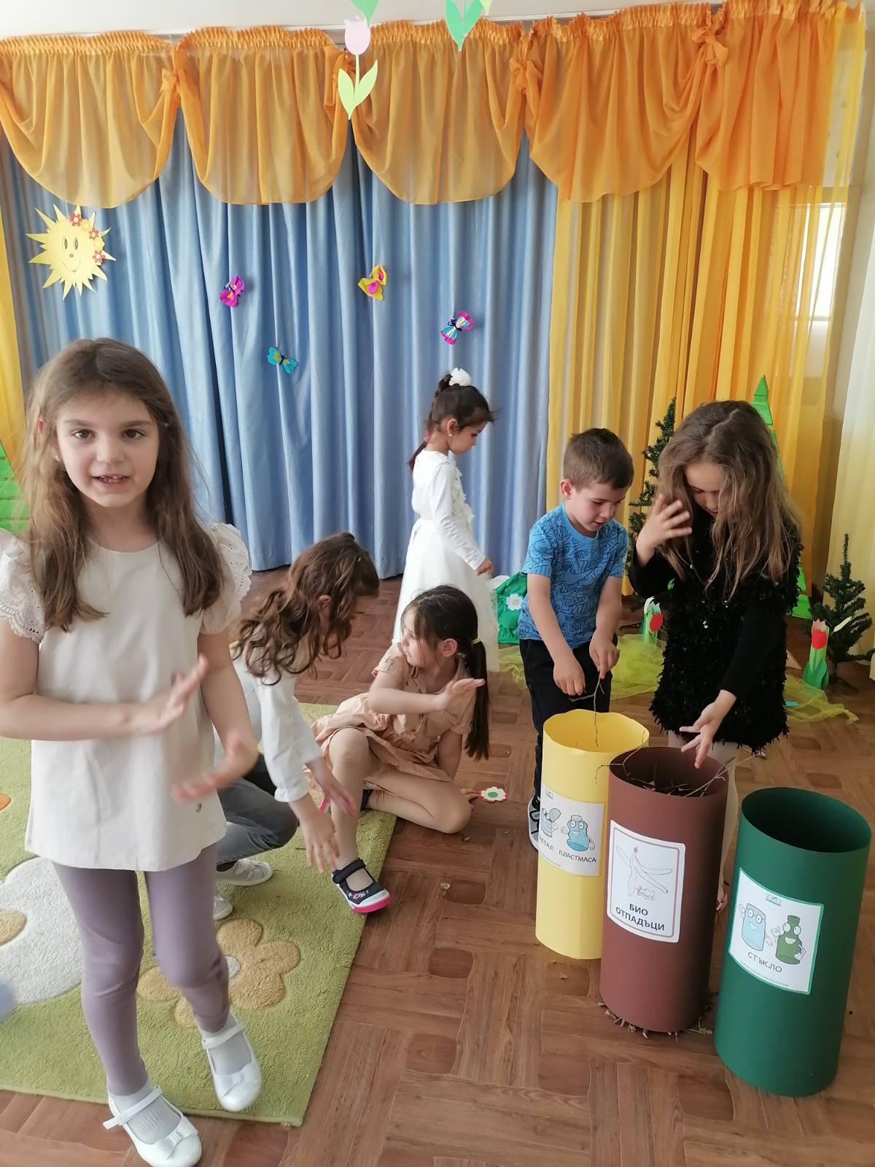
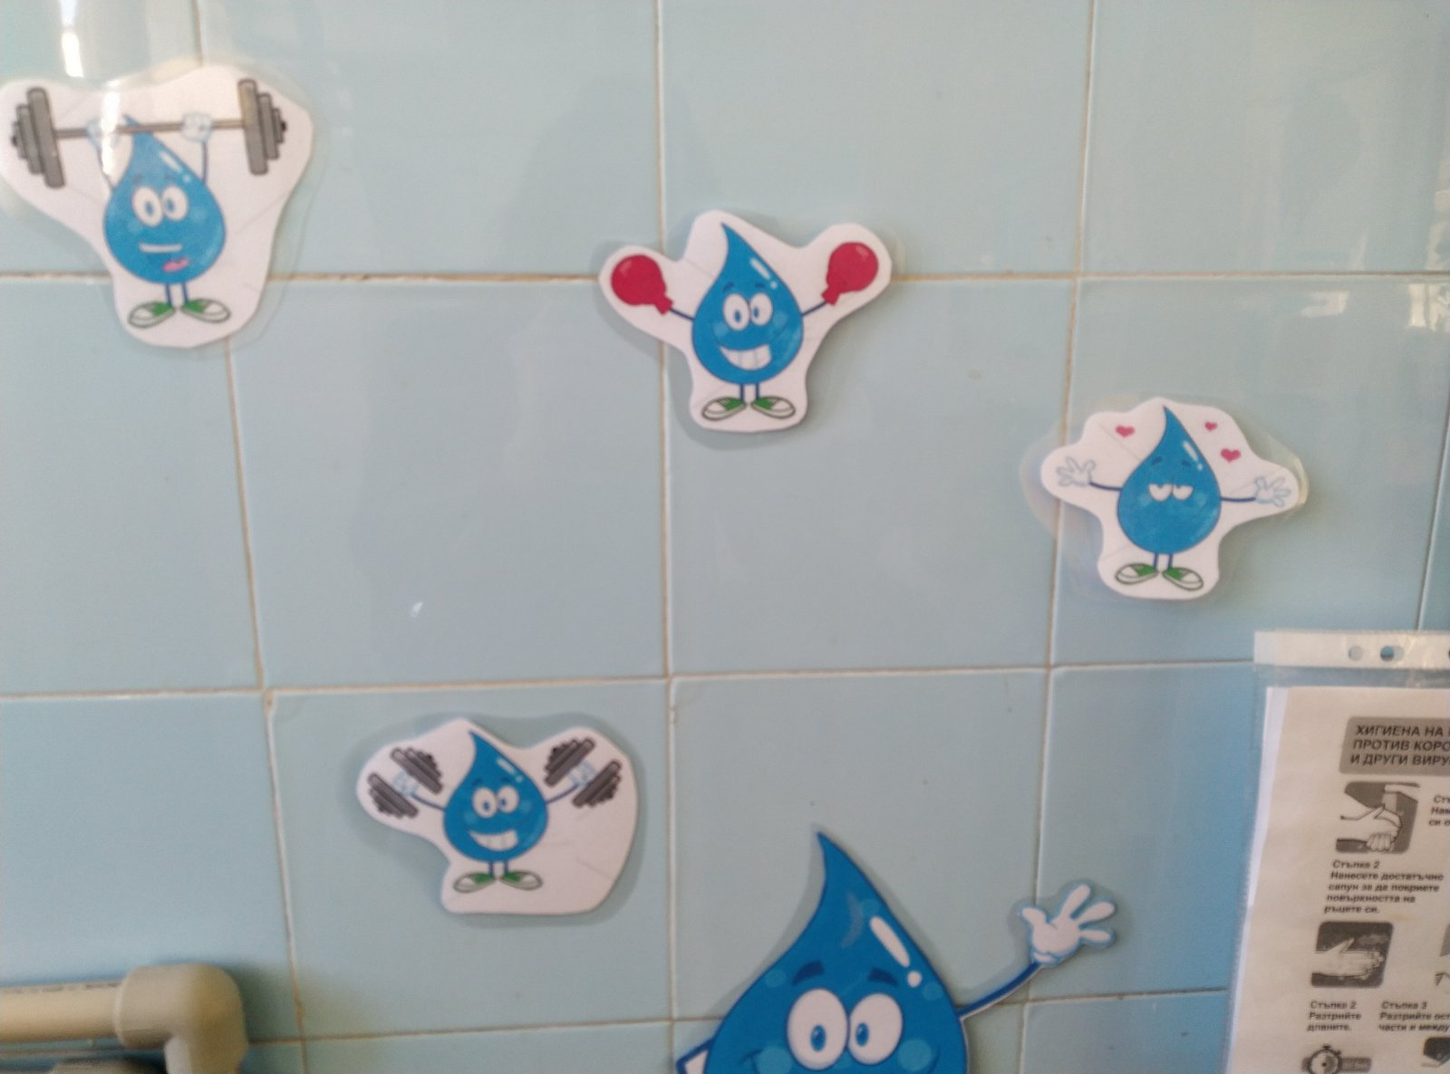
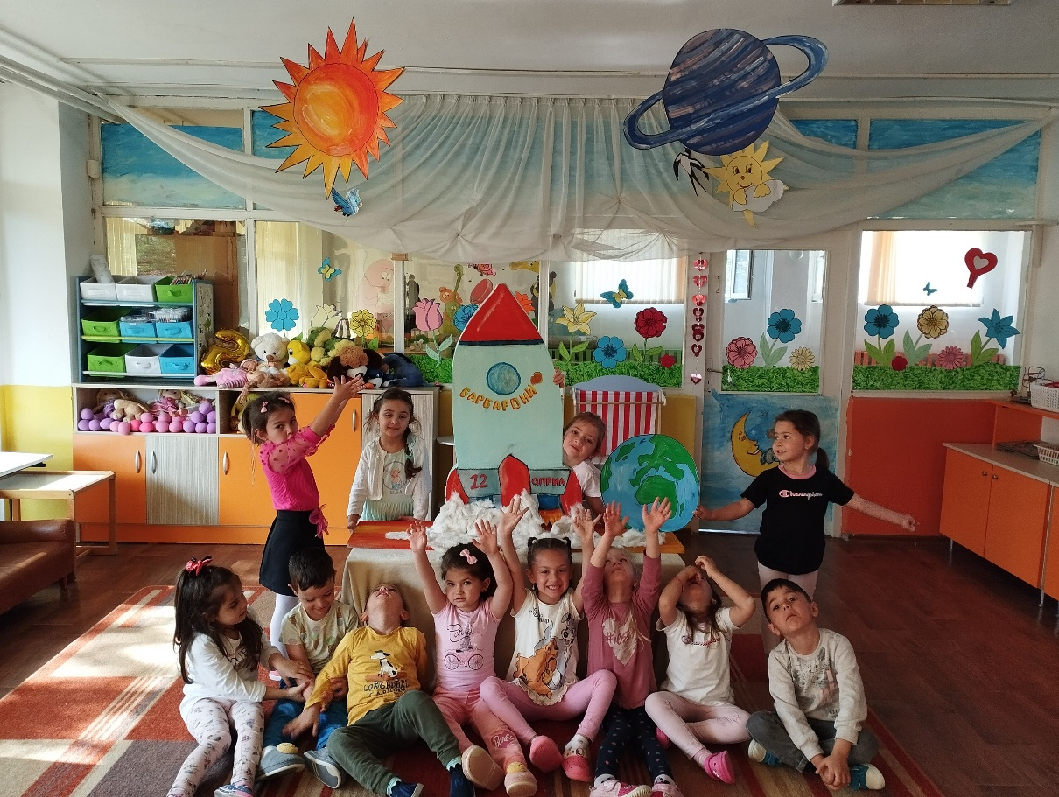
Модул 4: Устойчив начин на живот
Описание (в рамките на 50 думи):
Нашата цел бе да формираме и запазим у децата устойчиво и ценностно отношение към опазването на нашата планета Земя – значението на чистият въздух, водата, природата, както и разделното събиране на отпадъците.
Да съхраним чувството на единение и обич към природните сили. Да активираме умението за живот и единство с природата.
Уроците преминаха (повече от една възможна опция):
x Успешно;
o Задоволително;
o Слабо;
o В дигитален формат
Снимки:

Slide 10
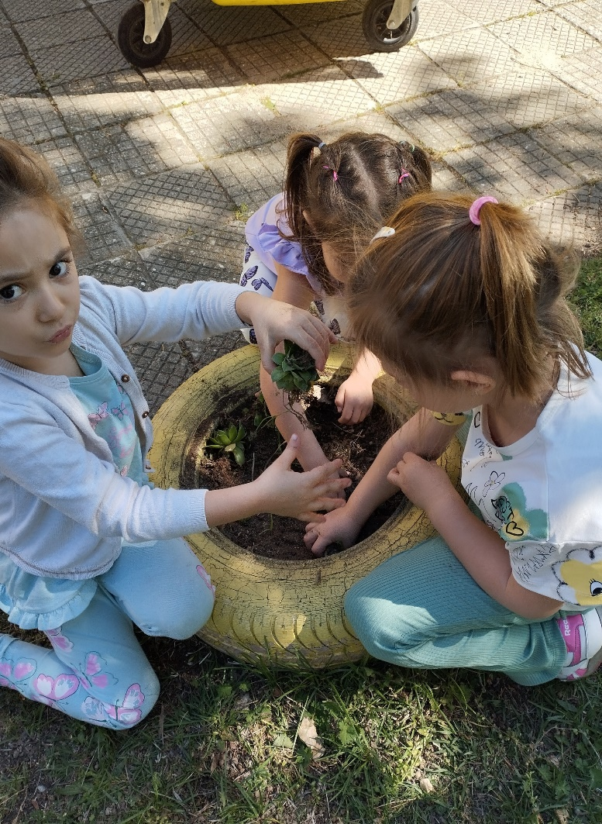
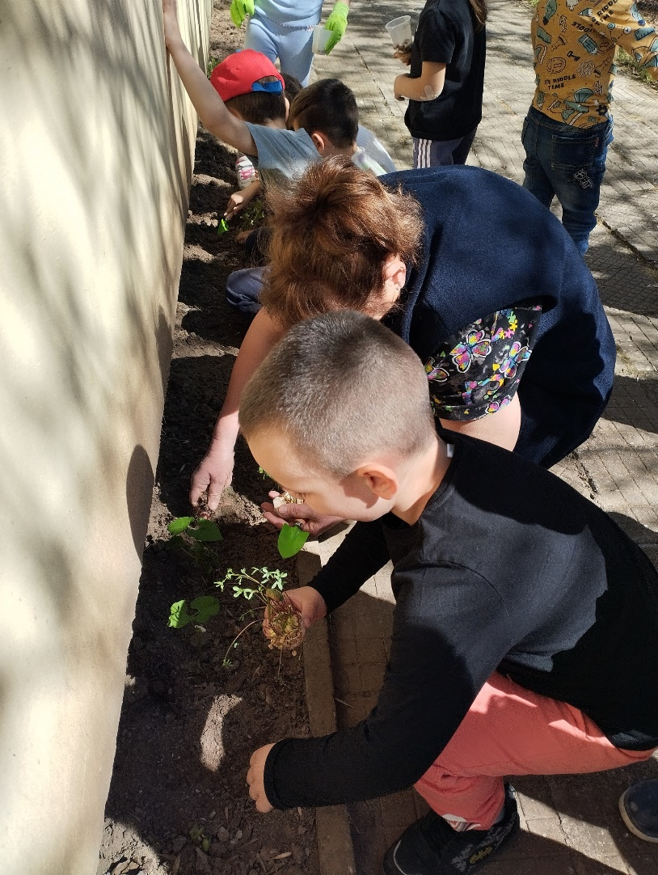

Кобминация от модули: Здравословно и балансирано хранене и Устойчив начин на живот
(Моля, впишете кои от модулите в програмата сте комбинирали в проекта)
Описание (в рамките на 50 думи):
Подготвихме и реализирахме различни игри и дейности, свързани със здравословното и балансирано хранене на децата. Нашата цел бе да формираме и запазим у децата устойчиво и ценностно отношение към опазването на нашата планета Земя – значението на чистият въздух, водата, природата.
Уроците преминаха (повече от една възможна опция):
x Успешно;
o Задоволително;
o Слабо;
o В дигитален формат
Снимки (макс. 3):

Slide 11
Как бих продължил Програмата „По-здрави деца“ в своята детска градина и за какво бихте използвали наградата? (в рамките на 100 думи)
Важно е игрите и дейностите, които направихме да бъдат продължени и затвърдени. За целта бихме използвали игри, проекти на групата, празници и развлечения. Защото, за да има резултат, темите от различните модули трябва да присъстват по-осезаемо в живота на децата и интеракцията да се осъществява ежедневно. Децата трябва да се подкрепят.
Когато детето е потопено в такъв род дейности, то неусетно ги приема като свои, интериоризира ги и така чрез своите знания ще има информиран избор.
Парите от наградата бихме използвали за закупуване на уреди, пособия по физическа култура, защото смятаме, че в днешно време децата са ощетени откъм двигателна култура.

Slide 12
Бланка за обратна връзка от програмата „Нестле за по-здрави деца“

Slide 13
Забелязва ли се промяна у навиците на децата? Каква? (20 думи)
Бих желала в програмата и по-специално в модул 1 „Здравословно и балансирано хранене“ да бъдат включени и по-големи деца, защото децата извън предучилищното и начално образование нямат необходимите условия и навици за здравословно и балансирано хранене.
Бих добавила повече материали и работни листове със задачи за принтиране, включващи оцветяване, рисуване, свързване, които децата да използват в свободните моменти.
а/ Яде повече плодове и зеленчуци;
б/ Опитва нови и различни видове храни;
в/ Пие повече вода;
г/ Играе по-често със своите връстници навън;
д/ Общува повече с близки и приятели;
е/ Проявява отговорност да събира отпадъците си.

Slide 14
Какво ви харесва в програмата в програмата „Нестле за по-здрави деца“? Какво бихте добавили или променили (до 150 думи)
Харесва ни това, че образователната програма „Нестле за по-здрави деца“ преминава през различни активности, които имат за цел да насърчат балансираното хранене и активния начин на живот у децата. Балансираната диета, активното движение, устойчивостта и грижата за околната среда са ключови във възпитаването на децата и насърчаването им към качествен и здравословен живот.
Не желаем да променяме, каквото и да е от така конструираната рамка на програмата.
Бихме добавили, че едно от най-важните неща за успешна програма е, не само работата на педагозите с децата, а насочване на кампанията към информиране на родителите. Защото според нас, те са ключов фактор за балансирано хранене и проявяване на желание за активен спорт у децата.

